Slide 1
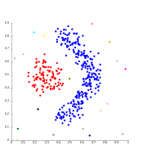
什么是聚类
聚类(clustering)也称为聚类分析,指将样本分到不同的组中使得同一组中的样本差异尽可能的小，而不同组中的样本差异尽可能的大。
聚类得到的不同的组称为簇(cluster)。
一个好的聚类方法将产生以下的聚类
  最大化类中的相似性
  最小化类间的相似性

Slide 2
聚类与分类的差别
聚类与分类最主要的差别是聚类的样本不具有类别标号，而分类的样本具有类别标号。
聚类是无监督学习(unsupervised learning)，而分类是有监督学习(supervised learning)。因此，分类里有训练和测试，而聚类没有训练。
尽管分类是识别对象组类别的有效手段，但需要高昂的代价收集和标记训练样本集。因此，聚类提供了一种新的处理模式：先把数据集划分为组，然后给有限的组指定类别标号。

Slide 3
主要聚类方法的分类
聚类方法大致可以分为以下几类：
  划分聚类方法
  层次聚类方法
  密度聚类方法
  网格聚类方法
  基于模型的方法
  其它聚类方法

Slide 4
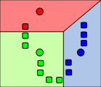
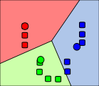
主要聚类方法的分类
划分聚类方法
  划分方法将给定的数据集划分成k份，每份为一个簇。划分方法通常采用迭代重定位技术，尝试通过对象在簇之间的移动在改进划分。

Slide 5
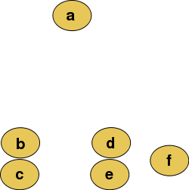
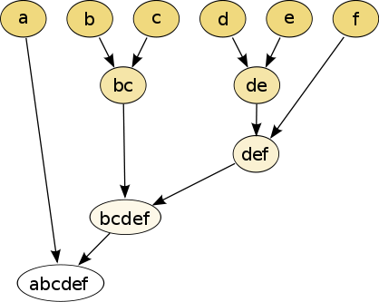
主要聚类方法的分类
层次聚类方法
  层次聚类方法创建给定数据对象集的层次分解。一般可以分为凝聚法与分裂法。
  凝聚法：也称为自底向上的方法，开始将每个对象形成单独的簇，然后逐次合并相近的对象或簇，直到满足终止条件。
  分裂法：也称为自顶向下的方法，开始将所有对象放入一个簇中，每次迭代，簇分裂为更小的簇，直到满足终止条件。

Slide 6
主要聚类方法的分类
密度聚类方法
  大部分划分方法基于对象间的距离进行聚类，这样的方法只能发现球形簇，不能发现任意形状的簇。
  基于密度的聚类方法的思想是：只要邻域中的密度超过某个阈值，就继续聚类。
  基于密度的聚类方法既可以发现任意形状的簇，也可以过滤噪声。

Slide 7
划分聚类算法
给定一个有n个对象的数据集，划分聚类技术将构造数据k个划分，每一个划分就代表一个簇。也就是说，它将数据划分为k个簇，而且这k个划分满足下列条件：
  每一个簇至少包含一个对象。
  每一个对象属于且仅属于一个簇。
对于给定的k，算法首先给出一个初始的划分方法，以后通过反复迭代的方法改变划分，使得每一次改进之后的划分方案都较前一次更好。
  k-means算法
  PAM算法

Slide 8
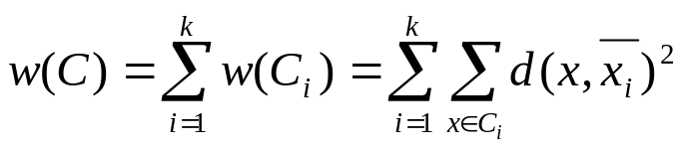
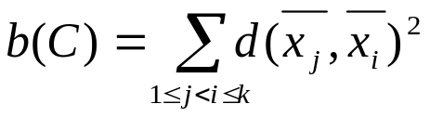
划分聚类算法
一种直接方法就是观察聚类的类内差异(within cluster variation)和类间差异(Between cluster variation)。
类内差异：衡量聚类的紧凑性，类内差异可以用特定的距离函数来定义，例如，
类间差异：衡量不同聚类之间的距离，类间差异定义为聚类中心间的距离，例如，
聚类的总体质量可被定义为w(c)和b(c)的一个单调组合，比如w(c) / b(c) 。

Slide 9
k-means算法
k-means 算法基本步骤
从 n个数据对象任意选择 k 个对象作为初始聚类中心；
根据每个聚类对象的均值(中心对象)，计算每个对象与这些中心对象的距离；并根据最小距离重新对相应对象进行划分；
重新计算每个(有变化)聚类的均值(中心对象)；
计算标准测度函数，当满足一定条件，如函数收敛时，则算法终止；如果条件不满足则回到步骤2。

Slide 10
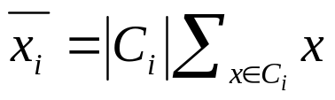
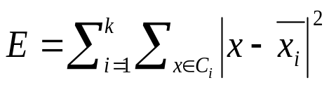
k-means算法
_{算法5-1 k-means算法}
_{输入：簇的数目k和包含n个样本的数据库。}
_{输出：k个簇，使平方误差准则最小。}
（1)assign initial value for means; /*任意选择k个对象作为初始的簇中心；*/
_{(2) REPEAT}
(3) FOR j=1 to n DO assign each x_{j to the closest centers;}
(4) FOR i=1 to k DO / *更新簇平均值*/
(5) Compute /*计算准则函数E*/
_{(6) UNTIL E不再明显地发生变化。}

Slide 11
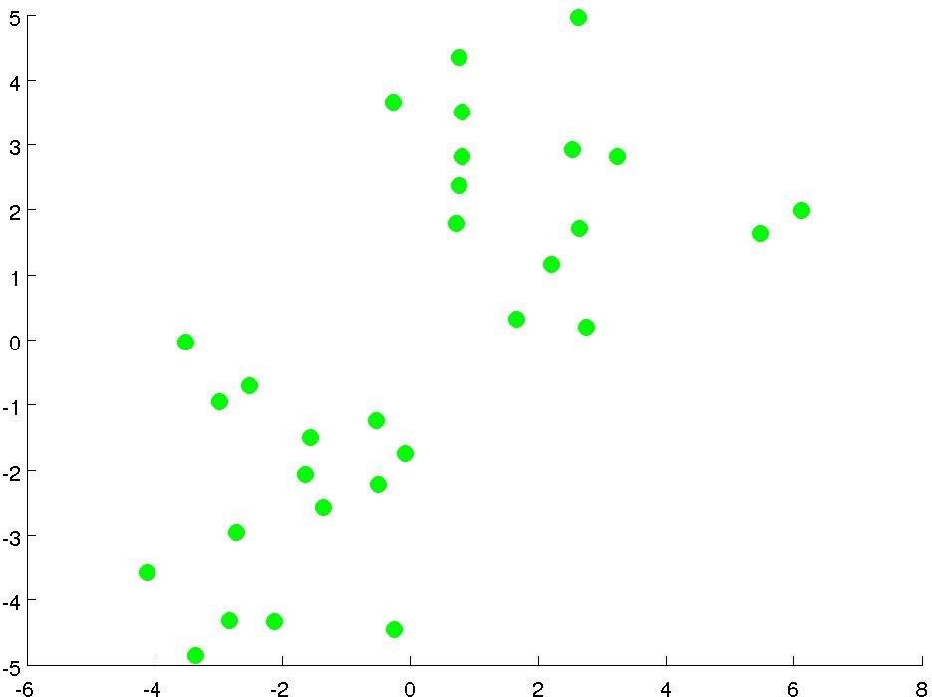

Slide 12
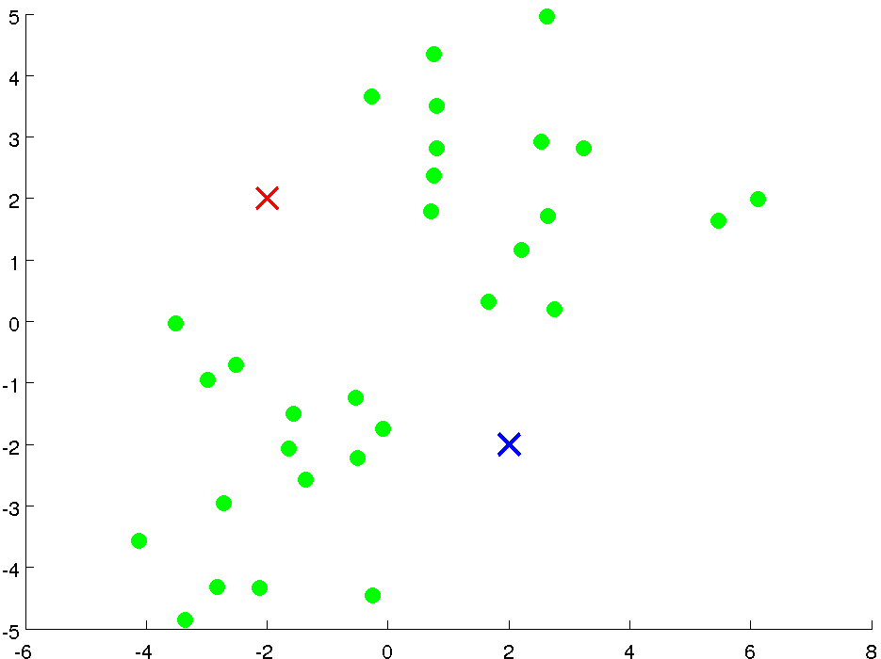

Slide 13
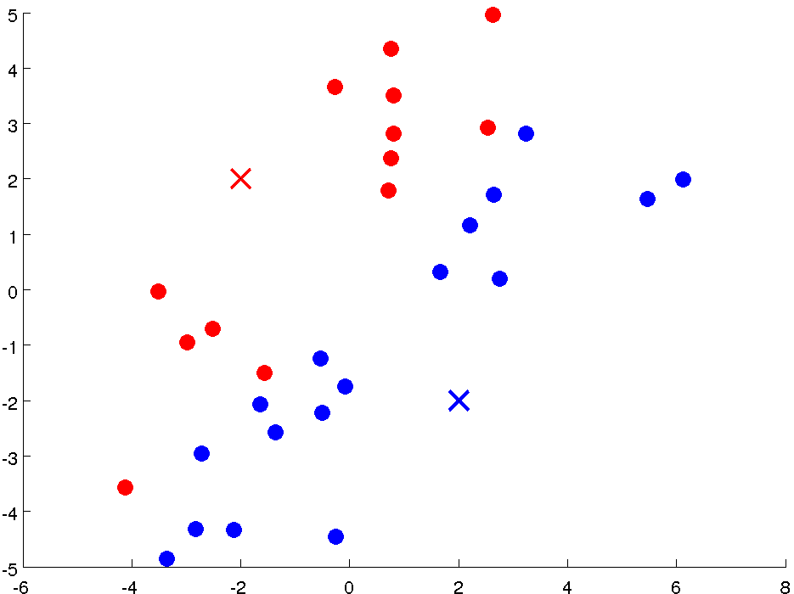

Slide 14
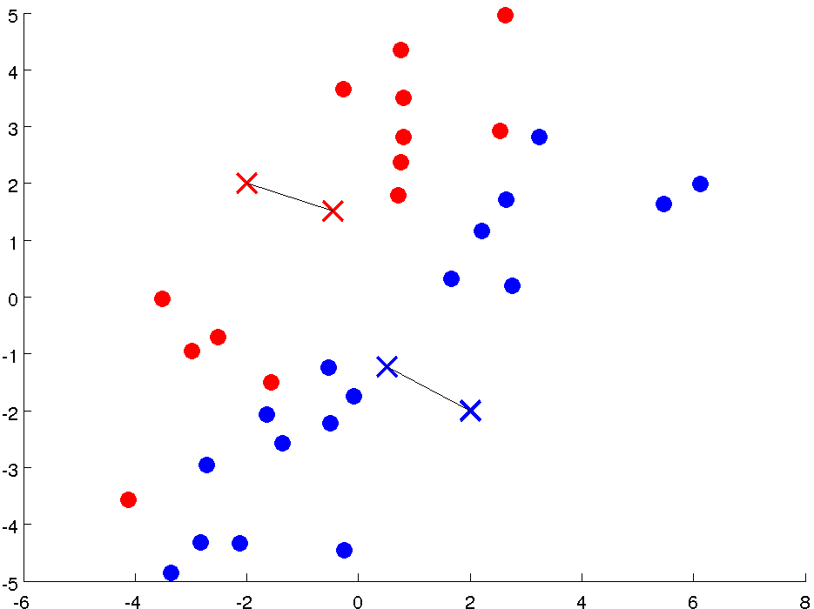

Slide 15
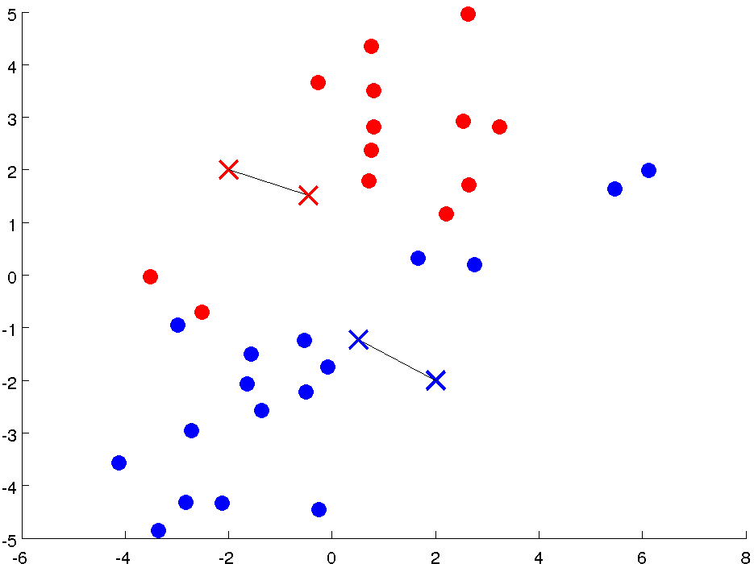

Slide 16
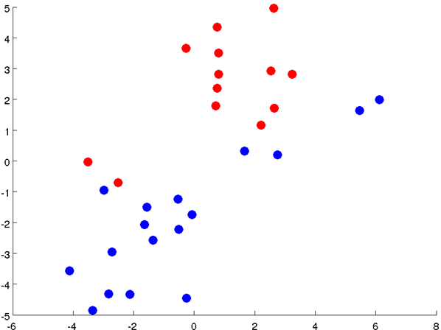

Slide 17
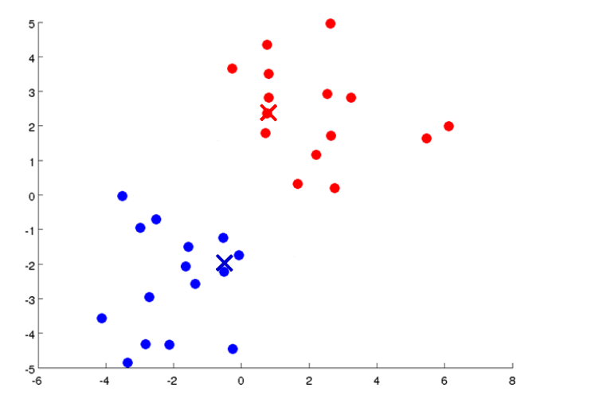

Slide 18
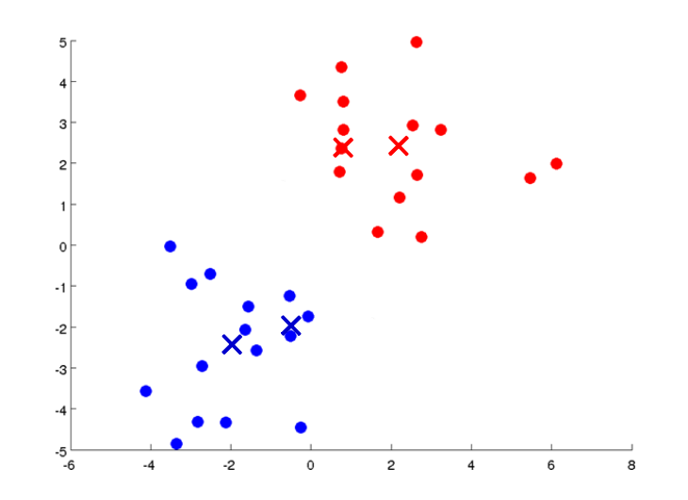

Slide 19
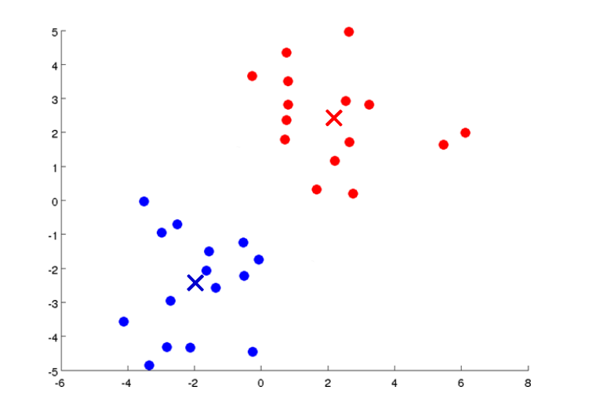

Slide 20
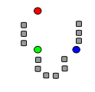
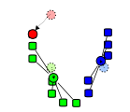
k-means算法
初始化聚类中心(k=3)；
根据每个样本到各个中心的距离，计算k个簇。
使用每个簇的样本，对每个簇生成新的中心。
重复STEP2和STEP3直到终止条件满足。

Slide 21
k-means算法的性能分析
主要优点：
  是解决聚类问题的一种经典算法，简单、快速。
  对处理大数据集，该算法是相对可伸缩和高效率的。
  当结果簇是密集的，它的效果较好。
主要缺点
  在簇的平均值被定义的情况下才能使用，可能不适用于某些应用。
  必须事先给出k（要生成的簇的数目），而且对初值敏感，对于不同的初始值，可能会导致不同结果。
  不适合于发现非凸面形状的簇或者大小差别很大的簇。而且，它对于“躁声”和孤立点数据是敏感的。

Slide 22
k-means算法的几种变异
k -means算法对于孤立点是敏感的。为了解决这个问题，我们引入了k-中心点算法，该算法不采用簇中的平均值作为参照点，可以选用簇中位置最中心的对象，即中心点作为参照点。这样划分方法仍然是基于最小化所有对象与其参照点之间的相异度之和的原则来执行的。

Slide 23
PAM算法
PAM是最早提出的k-中心点算法之一，它选用簇中最中心的对象作为代表对象，试图对n个对象给出k个划分。
代表对象也被称为是中心点，其他对象则被称为非代表对象。
最初随机选择k个对象作为中心点，该算法反复地用非代表对象来代替中心点，试图找出更好的中心点，以改进聚类的质量。

Slide 24
PAM算法
为了判定一个非代表对象O_{h}是否可以替代当前一个代表对象O_{i}(中心点)，对于每一个对象O_{j}，下面的四种情况被考虑：
  第一种情况：O_{j}当前隶属于中心点对象O_{i}。如果O_{i}被O_{h}所代替作为中心点，且O_{j}离一个O_{m}最近，i≠m，那么O_{j}被重新分配给O_{m}。
  第二种情况：O_{j}当前隶属于中心点对象O_{i}。如果O_{i}被O_{h}代替作为一个中心点，且O_{j}离O_{h}最近，那么O_{j}被重新分配给O_{h}。

Slide 25
PAM算法
  第三种情况：O_{j}当前隶属于中心点O_{m}，m≠i。如果O_{i}被O_{h}代替作为一个中心点，而O_{j}依然离O_{m}最近，那么对象的隶属不发生变化。
  第四种情况：O_{j}当前隶属于中心点O_{m}，m≠i。如果O_{i}被O_{h}代替作为一个中心点，且O_{j}离O_{h}最近，那么O_{i}被重新分配给O_{h}。

Slide 26
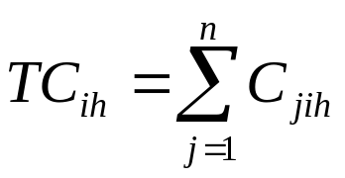
PAM算法
中心点是否应当被替换由代价函数决定，代价函数定义为
其中，C_{jih}表示O_{j}在O_{i}被O_{h}代替后产生的代价。
  如果总代价是负的，那么实际的误差将会减小，O_{i}可以被O_{h}替代。
  如果总代价是正的，则O_{i}不需被替换。
下面我们将介绍上面所述的四种情况中代价函数的计算公式，其中O_{i}和O_{m}是两个原中心点，O_{h}将替换O_{i}作为新的中心点。

Slide 27
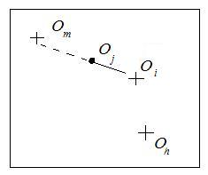
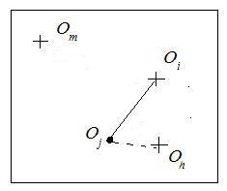
PAM算法代价函数的四种情况
_{第一种情况}
O_{j}被重新分配给O_{m，}
C_{jih =}d(j, m)-d(j, i)
_{第二种情况}
O_{j}被重新分配给O_{h，}
C_{jih =}d(j, h)-d(j, i)

Slide 28
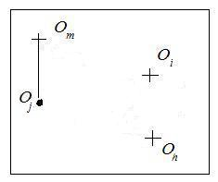
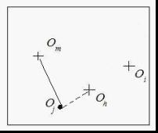
PAM算法代价函数的四种情况
_{第三种情况}
O_{j}的隶属不发生变化，
C_{jih} =0
_{第四种情况}
O_{i}被重新分配给O_{h}，
C_{jih} =d(j, h)-d(j, m)

Slide 29
PAM算法
PAM算法代价函数可以按如下方式理解：
计算各点到最近的中心点的距离
计算各点到替换后的最近的中心点的距离
比较替换后的距离和与替换前的距离和

Slide 30
PAM算法
算法5-2 PAM（k-中心点算法）
输入：簇的数目k和包含n个对象的数据库。
输出：k个簇，使得所有对象与其最近中心点的相异度总和最小。
（1） 任意选择k个对象作为初始的簇中心点；
（2） REPEAT
（3） 指派每个剩余的对象给离它最近的中心点所代表的簇；
（4） REPEAT
（5） 选择一个未被选择的中心点O_{i}；
（6） REPEAT
（7） 选择一个未被选择过的非中心点对象O_{h}；
（8） 计算用O_{h}代替O_{i}的总代价并记录在S中；
（9） UNTIL 所有的非中心点都被选择过；
（10） UNTIL 所有的中心点都被选择过；
（11） IF 在S中的所有非中心点代替所有中心点后的计算出的总代价有小于0的存在 THEN 找出S中的用非中心点替代中心点后代价最小的一个，并用该非中心点替代对应的中心点，形成一个新的k个中心点的集合；
（12）UNTIL 没有再发生簇的重新分配，即所有的S都大于0.

Slide 31
PAM算法
假如空间中的五个点｛A、Ｂ、Ｃ、Ｄ、Ｅ｝，各点之间的距离关系如表1所示，根据所给的数据对其运行PAM算法实现划分聚类(设k=2)，初始中心点为A,B。
样本点 | A | B | C | D | E
A | 0 | 1 | 2 | 2 | 3
B | 1 | 0 | 2 | 4 | 3
C | 2 | 3 | 0 | 1 | 5
D | 2 | 4 | 1 | 5 | 3
E | 3 | 2 | 5 | 3 | 0

Slide 32
PAM算法
第一步 建立阶段：计算非中心点到中心点之间的距离,样本被划分为{A、C、D}和{B、E}。
第二步 交换阶段：假定中心点A、B分别被非中心点{C、D、E}替换，根据PAM算法需要计算下列代价TC_{AC}、 TC_{AD}、 TC_{AE}、TC_{BC}、TC_{BD}、 TC_{BE}。

Slide 33
PAM算法
样本点 | A | B | C | D | E
A | 0 | 1 | 2 | 2 | 3
B(B) | 1 | 0(0) | 2 | 4 | 3
C | 2 | 3 | 0 | 1 | 5
D | 2 | 4 | 1 | 5 | 3
E | 3 | 2(2) | 5 | 3 | 0
我们以TC_{AC}为例说明计算过程，替换之前的中心点为A,B,替换之后的中心点为B,C：
a) 替换之前A到中心点的最小距离为0，替换之后A到中心点的最小距离为1，代价函数C_{AAC}=1；
b) C_{BAC}=？
c) C_{CAC}=？
d) C_{DAC}=？
e) 替换之前E到中心点的最小距离为2，替换之后E到中心点的最小距离为2，代价函数C_{EAC}=0；
因此，TC_{AC}=
C_{AAC}+C_{BAC}+C_{CAC}+C_{DAC}+C_{EAC}=
1+0-2-1+0=-2。

Slide 34
PAM算法
完成计算TC_{AC}、 TC_{AD}、 TC_{AE}、TC_{BC}、TC_{BD}、 TC_{BE}。
选取一个最小的代价，完成中心点的替换，这样就完成了一次迭代。
在下一迭代中，将用其他的非中心点{A、D、E}替换中心点{B、C}，找出具有最小代价的替换。一直重复上述过程，直到代价不再减小为止。

Slide 35
层次聚类算法
层次聚类方法对给定的数据集进行层次的分解，直到某种条件满足为止。具体又可分为：
  凝聚的层次聚类：一种自底向上的策略，首先将每个对象作为一个簇，然后合并这些原子簇为越来越大的簇，直到某个终结条件被满足。
  分裂的层次聚类：采用自顶向下的策略，它首先将所有对象置于一个簇中，然后逐渐细分为越来越小的簇，直到达到了某个终结条件。
层次凝聚的代表是AGNES算法。层次分裂的代表是DIANA算法。

Slide 36
AGNES算法
AGNES (AGglomerative NESting)算法最初将每个对象作为一个簇，然后这些簇根据某些准则被一步步地合并。两个簇间的相似度有多种不同的计算方法。聚类的合并过程反复进行直到所有的对象最终满足簇数目。
_{算法5-3 AGNES（自底向上凝聚算法）}
_{输入：包含n个对象的数据库。}
_{输出：满足终止条件的若干个簇。}
_{(1) 将每个对象当成一个初始簇；}
_{(2) REPEAT}
_{(3) 计算任意两个簇的距离，并找到最近的两个簇；}
_{(4) 合并两个簇，生成新的簇的集合；}
_{(5) UNTIL 终止条件得到满足；}

Slide 37
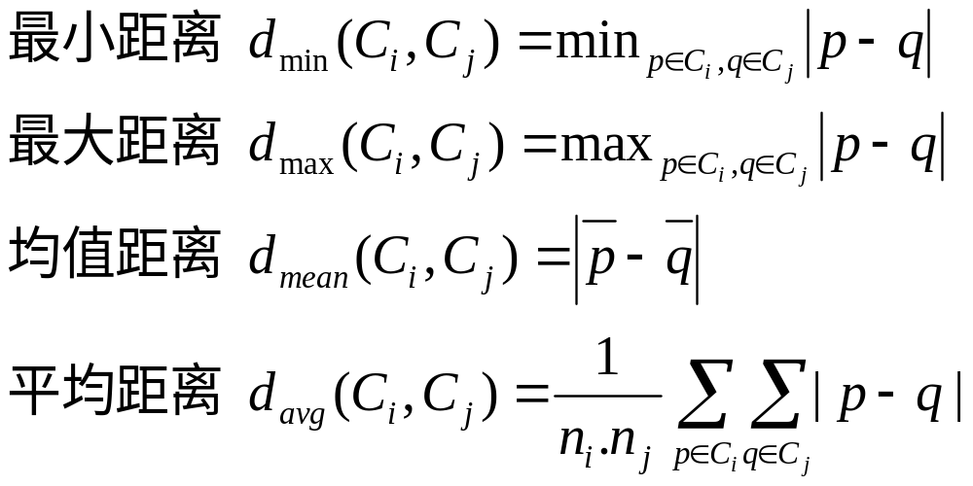
AGNES算法
两个簇的距离可以通过以下定义得到
若采用最小距离的定义，簇与簇的合并方式称为单链接方法。

Slide 38
AGNES算法
假如空间中的五个点｛A、Ｂ、Ｃ、Ｄ、Ｅ｝，各点之间的距离关系如表1所示，其中A,B是一个簇，C，D，E是一个簇。计算这两个簇的最小距离与最大距离。
样本点 | A | B | C | D | E
A | 0 | 0.4 | 2 | 2.5 | 3
B | 0.4 | 0 | 1.6 | 2.1 | 1.9
C | 2 | 1.6 | 0 | 0.6 | 0.8
D | 2.5 | 2.1 | 0.6 | 0 | 1
E | 3 | 1.9 | 0.8 | 1 | 0

Slide 39
AGNES算法
使用AGNES算法对下面的数据集进行聚类。
样本点 | A | B | C | D | E
A | 0 | 0.4 | 2 | 2.5 | 3
B | 0.4 | 0 | 1.6 | 2.1 | 1.9
C | 2 | 1.6 | 0 | 0.6 | 0.8
D | 2.5 | 2.1 | 0.6 | 0 | 1
E | 3 | 1.9 | 0.8 | 1 | 0

Slide 40
AGNES算法
使用AGNES算法对下面
的数据集进行聚类。
l=4
l=3
l=2
l=1
l=0 A B C D E
样本点 | A | B | C | D | E
A | 0 | 0.4 | 2 | 2.5 | 3
B | 0.4 | 0 | 1.6 | 2.1 | 1.9
C | 2 | 1.6 | 0 | 0.6 | 0.8
D | 2.5 | 2.1 | 0.6 | 0 | 1
E | 3 | 1.9 | 0.8 | 1 | 0

Slide 41
AGNES算法
使用AGNES算法对下面
的数据集进行聚类。
l=4
l=3
l=2
l=1
l=0 A B C D E
样本点 | AB | C | D | E
AB | 0 | 1.6 | 2.1 | 1.9
C | 1.6 | 0 | 0.6 | 0.8
D | 2.1 | 0.6 | 0 | 1
E | 1.9 | 0.8 | 1 | 0

Slide 42
AGNES算法
使用AGNES算法对下面
的数据集进行聚类。
l=4
l=3
l=2
l=1
l=0 A B C D E
样本点 | AB | CD | E
AB | 0 | 1.6 | 1.9
CD | 1.6 | 0 | 0.8
E | 1.9 | 0.8 | 0

Slide 43
AGNES算法
使用AGNES算法对下面
的数据集进行聚类。
l=4
l=3
l=2
l=1
l=0 A B C D E
样本点 | AB | CDE
AB | 0 | 1.6
CDE | 1.6 | 0

Slide 44
AGNES算法
层次聚类方法的终止条件：
  设定一个最小距离阈值D，如果最相近的两个簇的距离已经超过D，则它们不需再合并，聚类终止。
  限定簇的个数k，当得到的簇的个数已经达到k，则聚类终止。

Slide 45
AGNES算法性能分析
AGNES算法比较简单，但一旦一组对象被合并，下一步的处理将在新生成的簇上进行。已做处理不能撤消，聚类之间也不能交换对象。增加新的样本对结果的影响较大。
假定在开始的时候有n个簇，在结束的时候有1个簇，因此在主循环中有n次迭代，在第i次迭代中，我们必须在n-i+1个簇中找到最靠近的两个聚类。另外算法必须计算所有对象两两之间的距离，因此这个算法的复杂度为 O(n²)，该算法对于n很大的情况是不适用的。

Slide 46
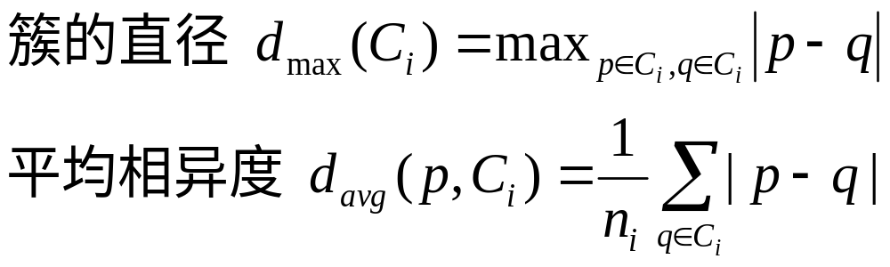
DIANA算法
DIANA (DIvisive ANAlysis)算法最初将所有样本放入一个簇，然后选择一个簇，根据某些准则进行分裂。分裂的过程反复进行直到所有的对象最终满足簇数目。
选择被分裂的簇可以使用簇的直径作为准则：

Slide 47
DIANA算法
算法5-4 DIANA（自顶向下分裂算法）
输入：包含n个对象的数据库
输出：满足终止条件的若干个簇
(1)将所有对象整个当成一个初始簇；
(2)REPEAT
(3) 在所有簇中挑出具有最大直径的簇C；
(4) 找出C中与其它点平均相异度最大的一个点p并把p放入splinter group，剩余的放在old party中；
(5) REPEAT
(6) 在old party里选择一个点q，计算到splinter group中的点的平均距离D1，计算q到old party中的点的平均距离D2，保存D2-D1的值。
(7) 选择D1-D2取值最大的点q'，如果D1-D2为正，把q'分配到splinter group中。
(7) UNTIL 没有新的old party的点被分配给splinter group；
(8) splinter group和old party为被选中的簇分裂成的两个簇，与其它簇一起组成新的簇集合。
(9) END.

Slide 48
DIANA算法
使用DIANA算法对下面的数据集进行聚类。
样本点 | A | B | C | D | E
A | 0 | 0.4 | 2 | 2.5 | 3
B | 0.4 | 0 | 1.6 | 2.1 | 1.9
C | 2 | 1.6 | 0 | 0.6 | 0.8
D | 2.5 | 2.1 | 0.6 | 0 | 1
E | 3 | 1.9 | 0.8 | 1 | 0

Slide 49
DIANA算法
使用DIANA算法对下面
的数据集进行聚类。
  选择直径最大的簇
  选择最大簇中平均相异度
  最大的点
样本点 | A | B | C | D | E
A | 0 | 0.4 | 2 | 2.5 | 3
B | 0.4 | 0 | 1.6 | 2.1 | 1.9
C | 2 | 1.6 | 0 | 0.6 | 0.8
D | 2.5 | 2.1 | 0.6 | 0 | 1
E | 3 | 1.9 | 0.8 | 1 | 0

Slide 50
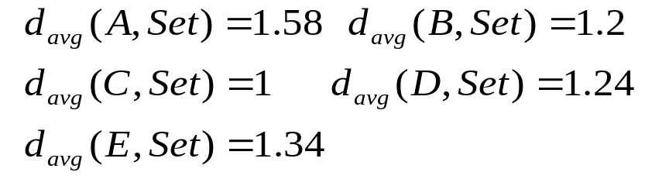
DIANA算法
使用DIANA算法对下面
的数据集进行聚类。
  选择最大簇中平均相异度
  最大的点
splinter group 为A， old party group 为B，C，D，E
在old party里选择一个点q，计算到splinter group中的点的平均距离D1，计算q到old party中的点的平均距离D2，保存D2-D1的值
样本点 | A | B | C | D | E
A | 0 | 0.4 | 2 | 2.5 | 3
B | 0.4 | 0 | 1.6 | 2.1 | 1.9
C | 2 | 1.6 | 0 | 0.6 | 0.8
D | 2.5 | 2.1 | 0.6 | 0 | 1
E | 3 | 1.9 | 0.8 | 1 | 0

Slide 51
DIANA算法
使用DIANA算法对下面
的数据集进行聚类。
  选择直径最大的簇
  选择最大簇中平均相异度
  最大的点
splinter group 为A， old party group 为B，C，D，E
在old party里选择一个点q，计算到splinter group中的点的平均距离D1，计算q到old party中的点的平均距离D2，保存D2-D1的值
样本点 | A | B | C | D | E
A | 0 | 0.4 | 2 | 2.5 | 3
B | 0.4 | 0 | 1.6 | 2.1 | 1.9
C | 2 | 1.6 | 0 | 0.6 | 0.8
D | 2.5 | 2.1 | 0.6 | 0 | 1
E | 3 | 1.9 | 0.8 | 1 | 0

Slide 52
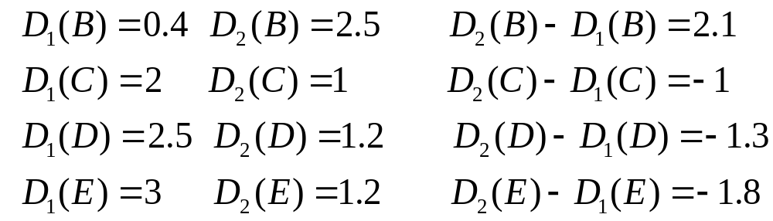
DIANA算法
splinter group 为A, old
party group 为B,C,D,E。
在old party里选择一个点q,
计算到splinter group中的点
的平均距离D1,计算q到old
party中的点的平均距离D2,
保存D2-D1的值。
样本点 | A | B | C | D | E
A | 0 | 0.4 | 2 | 2.5 | 3
B | 0.4 | 0 | 1.6 | 2.1 | 1.9
C | 2 | 1.6 | 0 | 0.6 | 0.8
D | 2.5 | 2.1 | 0.6 | 0 | 1
E | 3 | 1.9 | 0.8 | 1 | 0

Slide 53
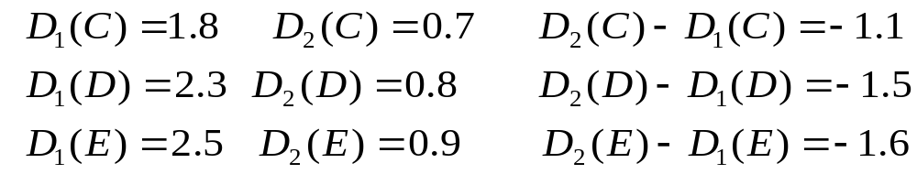
DIANA算法
splinter group 为A,B, old
party group 为C,D,E。
在old party里选择一个点q,
计算到splinter group中的点
的平均距离D1,计算q到old
party中的点的平均距离D2,
保存D2-D1的值。
由于D2-D1均为负值，因此没有新的old party的点被分配给splinter group，一次分裂结束。
样本点 | A | B | C | D | E
A | 0 | 0.4 | 2 | 2.5 | 3
B | 0.4 | 0 | 1.6 | 2.1 | 1.9
C | 2 | 1.6 | 0 | 0.6 | 0.8
D | 2.5 | 2.1 | 0.6 | 0 | 1
E | 3 | 1.9 | 0.8 | 1 | 0

Slide 54
DIANA算法
使用DIANA算法对下面
的数据集进行聚类。
  选择直径最大的簇
  选择最大簇中平均相异度
  最大的点
样本点 | A | B | C | D | E
A | 0 | 0.4 | 2 | 2.5 | 3
B | 0.4 | 0 | 1.6 | 2.1 | 1.9
C | 2 | 1.6 | 0 | 0.6 | 0.8
D | 2.5 | 2.1 | 0.6 | 0 | 1
E | 3 | 1.9 | 0.8 | 1 | 0
ABCDE
AB
CDE

Slide 55
DIANA算法
使用DIANA算法对下面
的数据集进行聚类。
  选择直径最大的簇CDE
  选择最大簇中平均相异度
  最大的点E
样本点 | A | B | C | D | E
A | 0 | 0.4 | 2 | 2.5 | 3
B | 0.4 | 0 | 1.6 | 2.1 | 1.9
C | 2 | 1.6 | 0 | 0.6 | 0.8
D | 2.5 | 2.1 | 0.6 | 0 | 1
E | 3 | 1.9 | 0.8 | 1 | 0
ABCDE
AB
CDE
CD
E

Slide 56
DIANA算法
使用DIANA算法对下面
的数据集进行聚类。
  选择直径最大的簇CD
样本点 | A | B | C | D | E
A | 0 | 0.4 | 2 | 2.5 | 3
B | 0.4 | 0 | 1.6 | 2.1 | 1.9
C | 2 | 1.6 | 0 | 0.6 | 0.8
D | 2.5 | 2.1 | 0.6 | 0 | 1
E | 3 | 1.9 | 0.8 | 1 | 0
ABCDE
AB
CDE
E
CD
C
D

Slide 57
DIANA算法
使用DIANA算法与AGNES算法
结果比较。
A B C D E
ABCDE
AB
CDE
E
CD
C
D
A
B

Slide 58
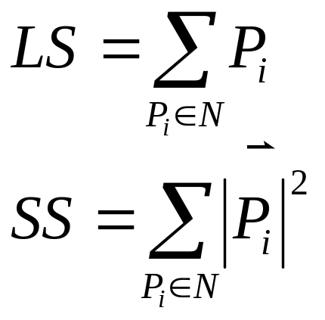
Birch算法
Birch算法是层次聚类算法之一，该算法引入了聚类特征和聚类特征树(Clustering Feature Tree)。
聚类特征树的每个节点都可以用它的聚类特征(CF)表示,形式为(N, LS, SS)，N为簇中样本的个数，LS为n个点的线性和，SS为样本的平方和。

Slide 59
Birch算法
计算三个红色节点的CF特征。
ABCDE
样本点 | x | y
A | 0 | 1
B | 1 | 0
C | 2 | 2
D | 1 | 3
E | 3 | 2
AB
CDE
E
CD
C
D
A
B

Slide 60
Birch算法
簇AB的CF特征为(2,(1,1),(1,1));
簇CDE的CF特征为(3,(6,7),(14,17));
簇ABCDE的CF特征为(5,(7,8),(15,18));
若簇A的特征为(N_{A}, LS_{A}, SS_{A})，簇B的特征为(N_{B}, LS_{B}, SS_{B})，合并以后的簇AB的特征为(N_{A}+N_{B}，LS_{A}+LS_{B}，SS_{A}+SS_{B})。

Slide 61
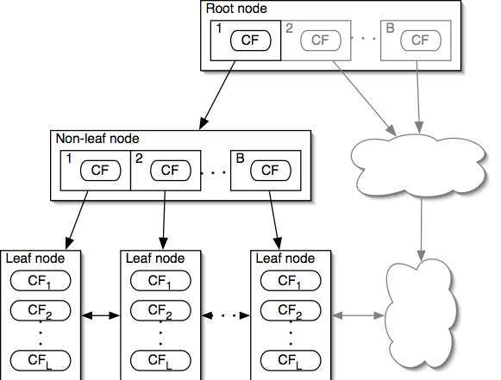
CF-树
CF树的参数
  每个非叶子节点最多有B 个分支
  每个叶子节点最多有L 个CF 分支, 每个CF分支的直径不超过阈值T threshold T

Slide 62
Birch算法
Birch算法大致可以分为两个步骤：
  BIRCH扫描数据库，建立一颗存放于内存的CF-树，它可以看作数据的多层压缩，试图保留数据内在的聚类结构。
  BIRCH采用某个(选定的)聚类算法对CF-树的叶子节点进行聚类，把稀疏的簇当做离群点删除，而把稠密的簇合并为更大的簇。

Slide 63
CF-树的构建
从根节点开始，自上而下选择最近的孩子节点
到达叶子节点后，检查最近的元组L_{i}能否吸收新增的样本Ent
  是，更新CF值
  否，是否可以添加一个新的元组
    是，添加一个新的元组
    否则，分裂最远的一对元组，作为种子，按最近距离重新分配其它元组
更新每个非叶节点的CF信息，如果分裂节点，在父节点中插入新的元组，检查分裂，直到root
合并：在某个非叶子节点N_{j}处停止分裂，发现N_{j}中最近的两个元组并合并。

Slide 64
新增样本被吸收
New subcluster
LN2
B=3
sc8
sc4
sc1
sc5
sc6
sc7
sc2
LN3
Root
LN1
LN1
LN2
LN3
sc8
sc1
sc2
sc4
sc5
sc6
sc7
识别合适的叶节点：从根节点开始逐层下降，查找最近的孩子节点，直至也节点。如果新增的样本放入某个叶子节点仍满足最大直径不超过阈值T，则新增样本被吸收。

Slide 65
新增新的节点
New subcluster
LN2
B=3
sc8
sc4
sc1
sc5
sc6
sc7
sc2
LN3
Root
LN1
LN1
LN2
LN3
sc8
sc1
sc2
sc4
sc5
sc6
sc7
从根节点开始逐层下降，查找最近的孩子节点，直至也节点。如果新增的样本不放入任何叶子节点（不满足阈值T），检查是否可以新增节点(节点数是否小于B）。

Slide 66
CF-树
New subcluster
LN2
sc8
sc3
sc4
sc1
sc5
sc6
sc7
sc2
LN3
Root
LN1
LN1
LN2
LN3
sc8
sc1
sc2
sc3
sc4
sc5
sc6
sc7
新增节点后，某个节点的子节点数超过了平衡因子B。
选择最远的两个节点作为种子，进行分裂。

Slide 67
CF-树
New subcluster
LN1
LN2
sc8
sc3
sc4
sc1
sc5
sc6
sc7
LN1'
LN3
sc2
Root
LN1'
LN3
LN1
LN2
sc8
sc1
sc2
sc3
sc4
sc5
sc6
sc7
选择最远的两个节点作为种子，进行分裂。
按最近距离重新分配其它元组。
更新每个非叶节点的CF信息。

Slide 68
CF-树
New subcluster
LN1
LN2
sc8
sc3
sc4
sc1
sc5
sc6
sc7
LN1'
LN3
sc2
Root
LN1'
LN3
LN1
LN2
sc8
sc1
sc2
sc3
sc4
sc5
sc6
sc7
选择最远的两个节点作为种子，进行分裂。
按最近距离重新分配其它元组。

Slide 69
Birch算法
在构造完成CF-树以后，BIRCH采用某个(选定的)聚类算法对CF-树的叶子节点进行聚类，把稀疏的簇当做离群点删除，而把稠密的簇合并为更大的簇。这些聚类算法可以是k-means，或者分层凝聚法等。
BIRCH算法试图利用可用的资源来生成最好的聚类结果。通过一次扫描就可以进行较好的聚类，故该算法的计算复杂度是O(n)，n是对象的数目。

Slide 70
第五章 聚类方法
内容提要
聚类方法概述
划分聚类方法
层次聚类方法
密度聚类方法
其它聚类方法

Slide 71
密度聚类算法
密度聚类方法的指导思想是，只要一个区域中的点的密度大于某个域值，就把它加到与之相近的聚类中去。这类算法能克服基于距离的算法只能发现“类球形”的聚类的缺点，可发现任意形状的聚类，且对噪声数据不敏感。
但计算密度单元的计算复杂度大，需要建立空间索引来降低计算量，且对数据维数的伸缩性较差。这类方法需要扫描整个数据库，每个数据对象都可能引起一次查询，因此当数据量大时会造成频繁的I/O操作。
代表算法有：DBSCAN、OPTICS、DENCLUE算法等。

Slide 72
DBSCAN算法
DBSCAN（Density-Based Spatial Clustering of Applications with Noise）一个比较有代表性的基于密度的聚类算法。与划分和层次聚类方法不同，它将簇定义为密度相连的点的最大集合，能够把具有足够高密度的区域划分为簇，并可在有“噪声”的空间数据库中发现任意形状的聚类。

Slide 73
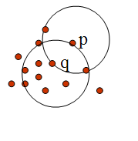
DBSCAN算法
定义 5-3 对象的ε-临域：给定对象在半径ε内的区域。
定义 5-4 核心对象：如果一个对象的ε-临域至少包含最小数目MinPts个对象，则称该对象为核心对象。
例如，在下图中，ε=1cm，MinPts=5，q是一个核心对象。

Slide 74
DBSCAN算法
定义 5-5 直接密度可达：给定一个对象集合D，如果p是在q的ε-邻域内，而q是一个核心对象，我们说对象p从对象q出发是直接密度可达的。
例如，在下图中，ε=1cm，MinPts=5，q是一个核心对象，对象p从对象q出发是直接密度可达的。

Slide 75
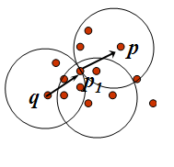
DBSCAN算法
定义 5-6 密度可达的：如果存在一个对象链p₁，p₂，…，p_{n}，p₁=q，p_{n}=p，对p_{i}∈D，（1<=i<=n），p_{i+1}是从p_{i}关于ε和MitPts直接密度可达的，则对象p是从对象q关于ε和MinPts密度可达的。
例如，在下图中，ε=1cm，MinPts=5，q是一个核心对象，p₁是从q关于ε和MitPts直接密度可达，p是从p₁关于ε和MitPts直接密度可达，则对象p从对象q关于ε和MinPts密度可达的。

Slide 76
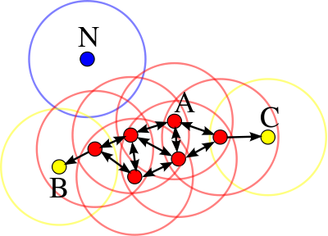
DBSCAN算法
定义 5-7密度相连的：如果对象集合D中存在一个对象o，使得对象p和q是从o关于ε和MinPts密度可达的，那么对象p和q是关于ε和MinPts密度相连的。
定义 5-8噪声: 一个基于密度的簇是基于密度可达性的最大的密度相连对象的集合。不包含在任何簇中的对象被认为是“噪声”。

Slide 77
DBSCAN算法描述
DBSCAN通过检查数据集中每个对象的ε-邻域来寻找聚类。如果一个点p的ε-邻域包含多于MinPts个对象，则创建一个p作为核心对象的新簇。然后，DBSCAN反复地寻找从这些核心对象直接密度可达的对象，这个过程可能涉及一些密度可达簇的合并。当没有新的点可以被添加到任何簇时，该过程结束。

Slide 78
DBSCAN算法描述
DBSCAN算法描述
算法5-5 DBSCAN
输入：包含n个对象的数据库，半径ε，最少数目MinPts。
输出：所有生成的簇，达到密度要求。
1. REPEAT
2. 判断输入点是否为核心对象；
3. IF 抽出的点是核心点
THEN 找出所有从该点密度可达的对象
4. UNTIL 所有输入点都判断完毕
5. REPEAT
6. 针对所有核心对象的ε-邻域所有直接密度可达点，
找到最大密度相连对象集合，中间涉及一些密度可达
对象的合并。
7. UNTIL 所有核心对象的ε-邻域都被遍历；

Slide 79
DBSCAN算法举例
序号 | 属性 1 | 属性 2
1 | 1 | 0
2 | 4 | 0
3 | 0 | 1
4 | 1 | 1
5 | 2 | 1
6 | 3 | 1
7 | 4 | 1
8 | 5 | 1
9 | 0 | 2
10 | 1 | 2
11 | 4 | 2
12 | 1 | 3
下面给出一个样本事务数据库（见左表），对它实施DBSCAN算法。根据所给的数据通过对其进行DBSCAN算法，以下为算法的步骤（设n=12，用户输入ε=1，MinPts=4） 。

Slide 80
DBSCAN算法举例
序号 | 属性 1 | 属性 2 | ε-邻域点的个数 | 是否为核心点 | 核心点可达到点的集合
1 | 1 | 0 | 2 | ×
2 | 4 | 0 | 2 | ×
3 | 0 | 1 | 3 | ×
4 | 1 | 1 | 5 | √ | 1,3,4,5,10
5 | 2 | 1 | 3 | ×
6 | 3 | 1 | 3 | ×
7 | 4 | 1 | 5 | √ | 2,6,7,8,11
8 | 5 | 1 | 2 | ×
9 | 0 | 2 | 3 | ×
10 | 1 | 2 | 4 | √ | 4,9,10,12
11 | 4 | 2 | 2 | ×
12 | 1 | 3 | 2 | ×

Slide 81
DBSCAN算法举例
序号 | 属性 1 | 属性 2 | ε-邻域点的个数 | 是否为核心点 | 核心点可达到点的集合
4 | 1 | 1 | 5 | √ | 1,3,4,5,10
7 | 4 | 1 | 5 | √ | 2,6,7,8,11
10 | 1 | 2 | 4 | √ | 4,9,10,12
样本4可达样本10，样本10可达样本(4,9,10,12),因此样本4的可达点和集合与样本10的可达点的集合是密度相连的。因此这两个可达点的集合可以合并为一个簇。
最终的聚类结果为{1,3,4,5,9,10,12}为一个簇；
而{2,6,7,8,11}为一个簇。

Slide 82
OPTICS算法
在前面介绍的DBSCAN算法中，有两个初始参数ε(邻域半径)和minPts(E邻域最小点数)需要用户手动设置输入，并且聚类的类簇结果对这两个参数的取值非常敏感，不同的取值将产生不同的聚类结果，其实这也是大多数其他需要初始化参数聚类算法的弊端。
为了克服DBSCAN算法这一缺点，提出了OPTICS算法(Ordering Points to identify the clustering structure)。OPTICS并不显示的产生结果类簇，而是为聚类分析生成一个的簇排序，这个排序代表了各样本点基于密度的聚类结构。

Slide 83
OPTICS算法
定义 5-5 核心距离：只有核心对象才能定义核心距离。对象p的核心距离是指是p成为核心对象的最小ε’。
例如，在下图中，ε=2cm，MinPts=5，q是一个核心对象，q的核心距离不是2cm，而是R。
R
q
2cm

Slide 84
OPTICS算法
定义 5-5 可达距离：对象q到对象p的可达距离是指p的核心距离和p与q之间欧几里得距离之间的较大值。如果p不是核心对象，p和q之间的可达距离没有意义。
例如，在下图中，ε=2cm，MinPts=5，q是一个核心对象。请问，对象s到对象q的核心距离为多少？对象t到对象q的核心距离又是多少？
s
R
q
2cm
t

Slide 85
OPTICS算法描述
算法：OPTICS
输入：样本集D, 邻域半径ε, 给定点在ε邻域内成为核心对象的最小领域点数MinPts
输出：具有可达距离信息的样本点输出排序
  1 创建一个有序队列（有序队列用来存储核心对象及其该核心对象的直接可达对象，并按可达距离升序排列）和一个结果序列（结果序列用来存储样本点的输出次序）；
  2 如果所有样本集D中所有点都处理完毕，则算法结束。否则，选择一个未处理（即不在结果序列中）且为核心对象的样本点，找到其所有直接密度可达样本点,并把该核心对象放入结果序列。检查这些密度直接可达的点，如果该样本点不存在于结果序列中，则将其放入有序队列中，并按可达距离排序；
  3 如果有序队列为空，则跳至步骤2；否则，从有序队列中取出第一个样本点（即可达距离最小的样本点）进行拓展，并将取出的样本点保存至结果序列中(如果它不存在结果序列中）。

Slide 86
OPTICS算法描述
3 如果有序队列为空，则跳至步骤2；否则，从有序队列中取出第一个样本点（即可达距离最小的样本点）进行拓展，并将取出的样本点保存至结果序列中(如果它不存在结果序列中）。
  3.1 判断该拓展点是否是核心对象，如果不是，回到步骤3，否则找到该拓展点所有的直接密度可达点；
  3.2 判断该直接密度可达样本点是否已经存在结果序列，是则不处理，否则下一步；
  3.3 如果有序队列中已经存在该直接密度可达点，并且新的可达距离小于旧的可达距离，则用新可达距离取代旧可达距离，有序队列重新排序；
  3.4 如果有序队列中不存在该直接密度可达样本点，则插入该点，并对有序队列重新排序；
4 算法结束，输出结果队列中的有序样本点。

Slide 87
OPTICS算法
序号 | 属性 1 | 属性 2
1 | 1 | 0
2 | 2 | 0
3 | 2 | 2
4 | 1 | 1
5 | 2 | 1
6 | 3 | 2
7 | 7 | 8
8 | 8 | 8
9 | 8 | 10
10 | 9 | 10
11 | 10 | 10
12 | 9 | 9
下面给出一个样本事务数据库（见左表），对它实施OPTICS算法。根据所给的数据通过对其进行OPTICS算法，以下为算法的步骤（设n= 12，用户输入ε=2，MinPts=4)。
  创建一个有序队列和一个结果序列。
  选择一个未处理（即不在结果序列中）且为核心对象的样本点。
  找到其所有直接密度可达样本点。
  检查这些密度直接可达的点，如果该样本点不存在于结果序列中，则将其放入有序队列中，并按可达距离排序；

Slide 88
OPTICS算法
序号 | 属性 1 | 属性 2
1 | 1 | 0
2 | 2 | 0
3 | 2 | 2
4 | 1 | 1
5 | 2 | 1
6 | 3 | 2
7 | 7 | 7
8 | 8 | 8
9 | 8 | 9
10 | 9 | 8
11 | 10 | 8
12 | 9 | 9
有序队列为空集，结果序列为空集
样本1是核心对象，核心距离为2，因此我们把样本1作为我们选择的核心对象，把样本1放入结果序列，其直接密度可达的点包括样本(2,4,5)。
检查这些密度直接可达的点，如果该样本点不存在于结果序列中，则将其放入有序队列中，并按可达距离排序；样本{2,4,5}的可达距离都是2；排序后，有序队列为{2,4,5};
从有序队列中取出第一个样本点进行拓展，并将取出的样本点保存至结果序列中。

Slide 89

OPTICS算法
序号 | 属性 1 | 属性 2
1 | 1 | 0
2 | 2 | 0
3 | 2 | 2
4 | 1 | 1
5 | 2 | 1
6 | 3 | 2
7 | 7 | 8
8 | 8 | 8
9 | 8 | 10
10 | 9 | 10
11 | 10 | 10
12 | 9 | 9
有序队列为{2,4,5}，结果序列为{1}
拓展样本2，它是核心对象，把它放入结果序列，样本2的核心距离是 ；计算它所有直接可达的点，包括对象{1,3,4,5}，其中1在结果序列中，跳过；3添加到有序队列；{4,5}更新它们的可达距离；{3,4,5}的可达距离分别是2， ， 。
按可达距离进行排序。有序队列为{4,5,3}，结果序列为{1,2}
拓展样本4?

Slide 90
OPTICS算法
序号 | 属性 1 | 属性 2
1 | 1 | 0
2 | 2 | 0
3 | 2 | 2
4 | 1 | 1
5 | 2 | 1
6 | 3 | 2
7 | 7 | 8
8 | 8 | 8
9 | 8 | 10
10 | 9 | 10
11 | 10 | 10
12 | 9 | 9
有序队列为{4,5,3}，结果序列为{1,2}
拓展样本4，它是核心对象，把它放入结果序列，样本4的核心距离是 ；计算它所有直接可达的点，包括对象{1,2,3,5}，其中1,2在结果序列中，跳过；5,3在有序队列中，更新{5,3}的可达距离；{5,3}的可达距离分别是 ， 。
按可达距离进行排序。有序队列为{5,3}，结果序列为{1,2,4}
拓展样本5?

Slide 91
OPTICS算法
序号 | 属性 1 | 属性 2
1 | 1 | 0
2 | 2 | 0
3 | 2 | 2
4 | 1 | 1
5 | 2 | 1
6 | 3 | 2
7 | 7 | 8
8 | 8 | 8
9 | 8 | 10
10 | 9 | 10
11 | 10 | 10
12 | 9 | 9
有序队列为{5,3}，结果序列为{1,2,4}
拓展样本5，它是核心对象，把它放入结果序列，样本4的核心距离是 1；计算它所有直接可达的点，包括对象{1,2,3,4,6}，其中1,2,4在结果序列中，跳过；3在有序队列中，更新{3}的可达距离；添加样本{6}到有序队列；{3,6}的可达距离分别是 1， 。
按可达距离进行排序。有序队列为{3,6}，结果序列为{1,2,4,5}
拓展样本3?

Slide 92
OPTICS算法
序号 | 属性 1 | 属性 2
1 | 1 | 0
2 | 2 | 0
3 | 2 | 2
4 | 1 | 1
5 | 2 | 1
6 | 3 | 2
7 | 7 | 8
8 | 8 | 8
9 | 8 | 10
10 | 9 | 10
11 | 10 | 10
12 | 9 | 9
有序队列为{3,6}，结果序列为{1,2,4,5}
拓展样本3，它是核心对象，把它放入结果序列，样本4的核心距离是 ；计算它所有直接可达的点，包括对象{2,4,5,6}，其中2,4,5在结果序列中，跳过；6在有序队列中，更新{6}的可达距离；
按可达距离进行排序。有序队列为{6}，结果序列为{1,2,4,5,3}
拓展样本6?

Slide 93
OPTICS算法
序号 | 属性 1 | 属性 2
1 | 1 | 0
2 | 2 | 0
3 | 2 | 2
4 | 1 | 1
5 | 2 | 1
6 | 3 | 2
7 | 7 | 8
8 | 8 | 8
9 | 8 | 10
10 | 9 | 10
11 | 10 | 10
12 | 9 | 9
有序队列为{6}，结果序列为{1,2,4,5,3}
拓展样本6，它不是核心对象，把它放入结果序列。
有序队列为空集，结果序列为{1,2,4,5,3,6}
选择一个未处理（即不在结果序列中）且为核心对象的样本点。
找到其所有直接密度可达样本点。
检查这些密度直接可达的点，如果该样本点不存在于结果序列中，则将其放入有序队列中，并按可达距离排序；

Slide 94
DENCLUE算法
DENCLUE是一种基于一组密度分布函数的聚类算法。
该算法的主要思想是：
  一个样本的影响可以用一个数学函数形式化建模，该函数称为影响函数(influence function)，描述数据点对其邻域的影响。
  数据空间的整体密度可以用所有数据点的影响函数的和来建模。
  簇可以通过识别密度吸引点数学确定，其密度吸引点是全局密度函数的局部最大值。

Slide 95
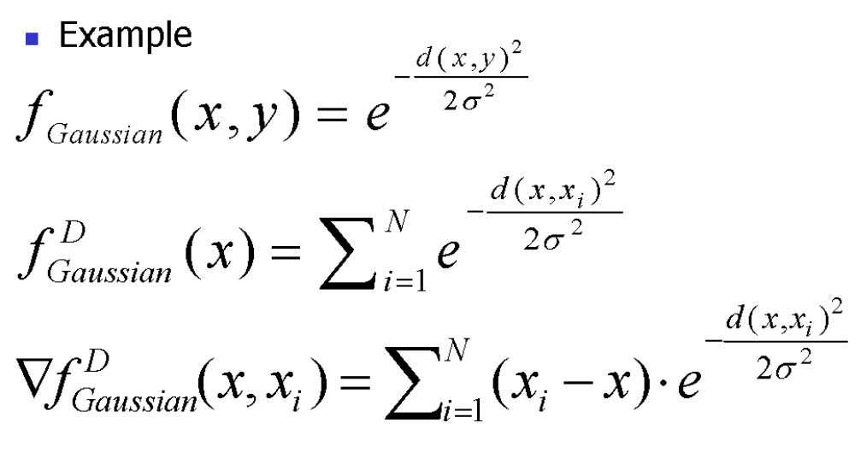
DENCLUE算法

Slide 96
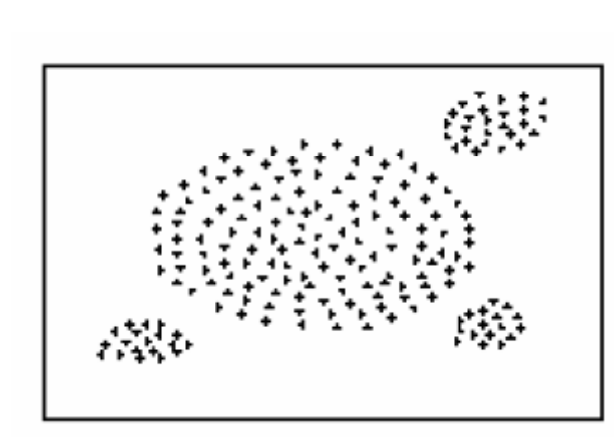
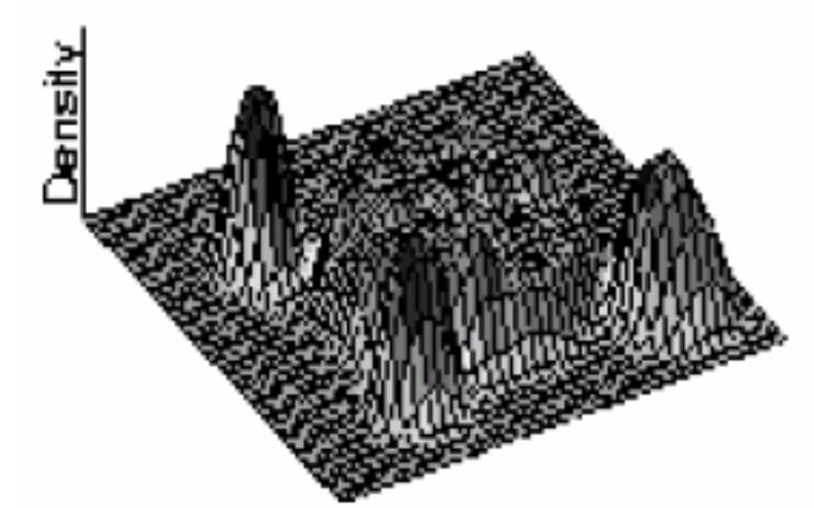
DENCLUE算法
数据集
密度函数

Slide 97
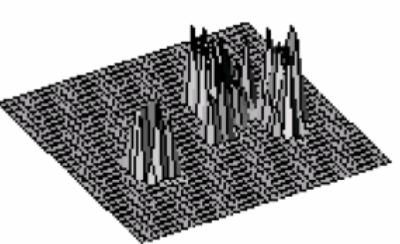
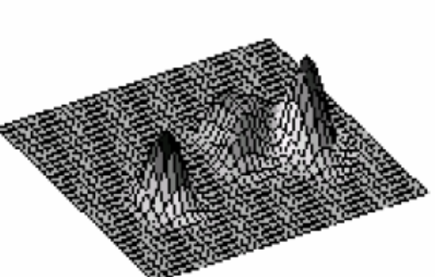
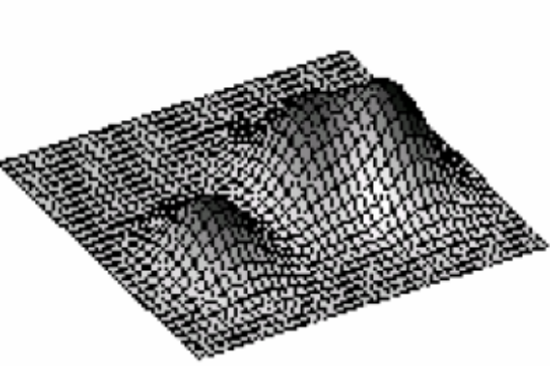
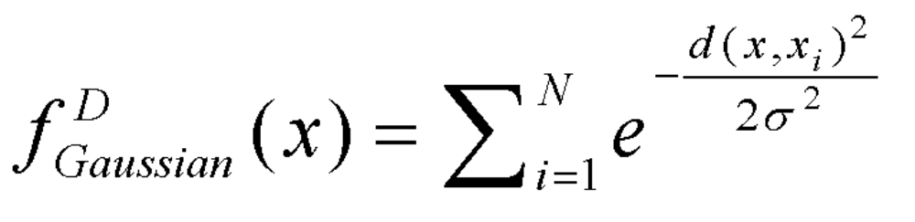
参数对密度函数的影响
σ=0.2
σ=0.6
σ=1.5

Slide 98
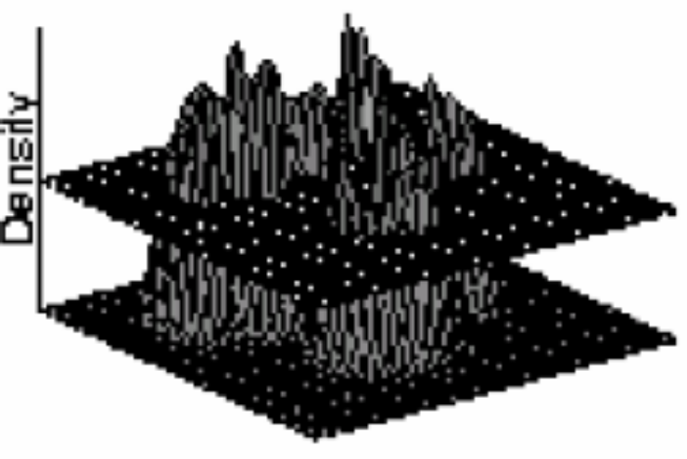
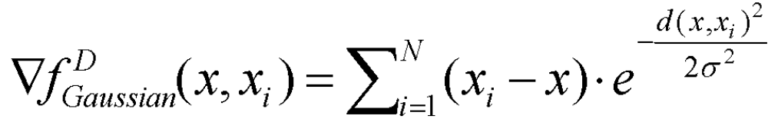
DENCLUE算法
密度吸引点的求解
簇的生成

Slide 99
DENCLUE算法的优缺点
主要优点
  严格的数学基础
  对有巨大噪声的数据集有良好的聚类特性
  允许对高维数据集中的任意形状的聚类给出简洁
  的数学描述
  比现存的算法快的多(如DBSCAN)
需要大量的参数，且参数对结果的影响巨大

Slide 100
WaveCluster：小波变换聚类
把小波变换应用到特征空间的一种多多分辨率的聚类算法
小波变换是一种信号处理技术，它将一个信号分解成不同频率的子波段
既是基于网格的又是基于密度的
输入参数:
  每维的网格数目
  小波和小波变换应用的数目

Slide 101
WaveCluster：小波变换聚类
怎样用小波变换来发现聚类
  通过把一个多维的网格结构加于数据空间上来汇总数据
  这些多维的空间数据对象用一个n维的特征空间来表示
  把小波变换应用到特征空间从而找出特征空间的密度区域
  多次应用小波变换将导致从良好到粗糙不同层次的聚类

Slide 102
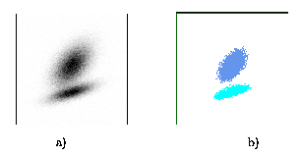
WaveCluster：小波变换聚类
小波变换可以移除孤立点

Slide 103
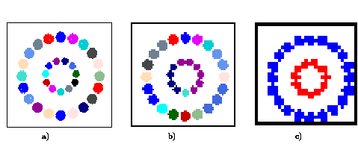
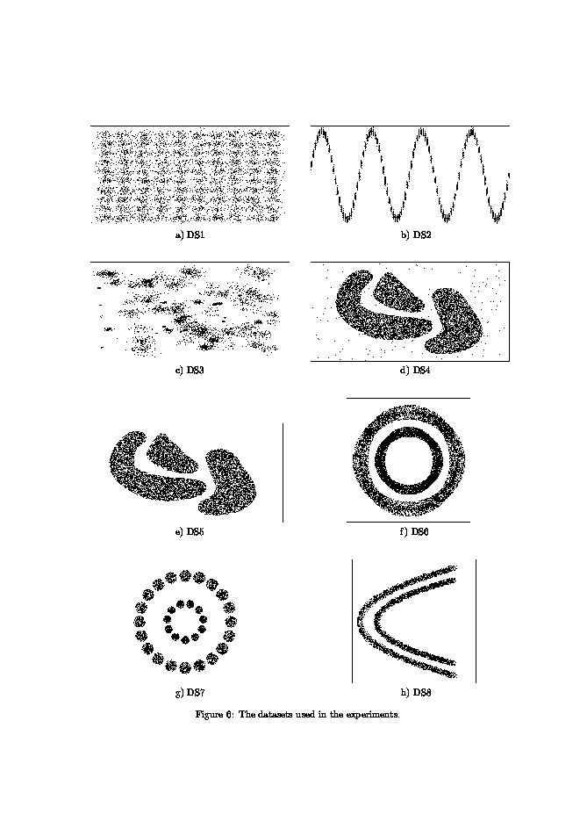
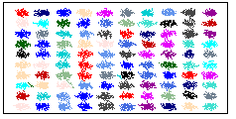
WaveCluster：小波变换聚类
小波变换结果示例
高精度 一般精度 低精度

Slide 104
WaveCluster：小波变换聚类
为什么小波变换对聚类是有用的
  提供了无指导聚类：它使用帽形过滤，强调点密集的区域，而忽视在密集区域以外的较弱的信息
  有效的去除孤立点
  多分辨率
  有效的花销
主要特征:
  复杂度O(N)
  发现不同比例的任意形状的簇
  对噪声和输入次序不敏感
  只能应用到低维度的数据

